Slide 1


2024届年会
9.28.2024
www.tjuaasc.org

Slide 2
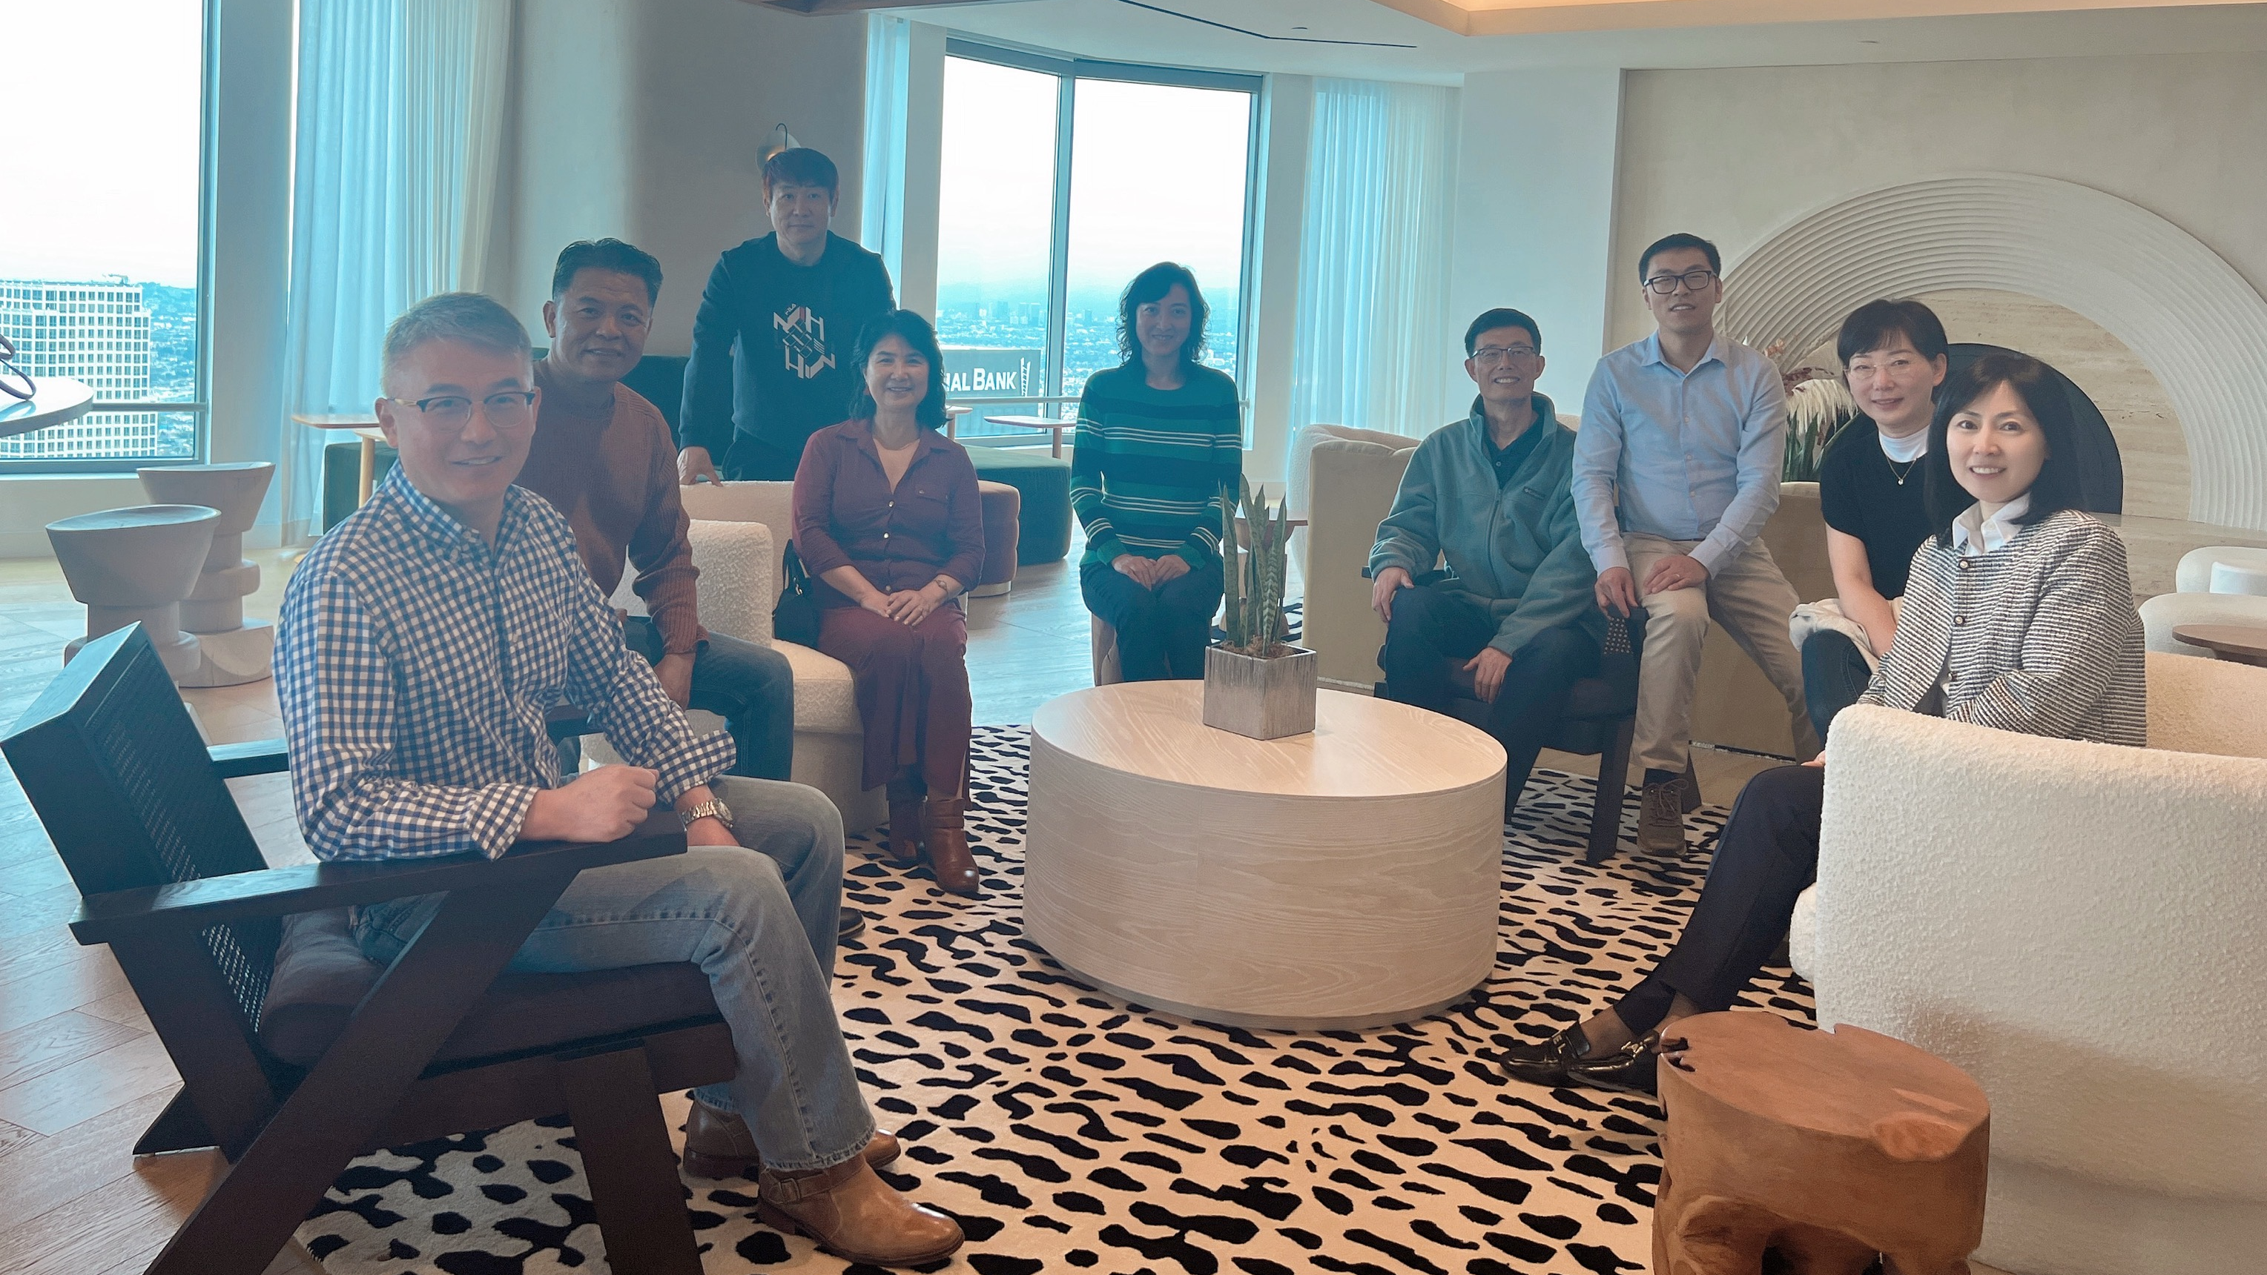

理事会

Slide 3
Tianjin University Alumni Association of Southern California: Connecting Communities
天津大学南加州校友会（Tianjin University Alumni Association of Southern California，简称TJUAASC）成立于2015年10月，发展至今已有众多会员，由广泛涉足工业、学术、商业、金融、法律等各行各业的精英人士组成。
在此衷心感谢现有会员一路走来的支持与厚爱，同时诚邀各界校友的持续加入。让我们共同凝聚校友力量，提升母校的国际声誉与形象以及在海内外的影响力和号召力。
加油，天大学子们，the sky is the limit！

Slide 4









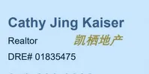




合作伙伴

Slide 5
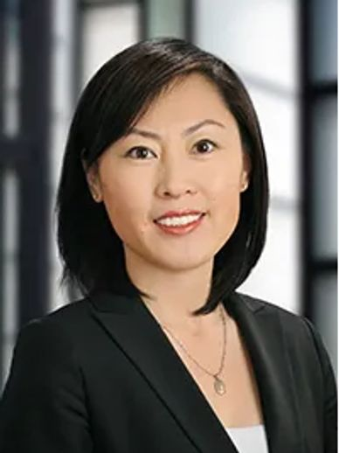
吕宏（Cindy） 会长
President
会长吕宏律师是路博百思律师事务所（Lewis Brisbois Bisggard & Smith LLP: www.lewisbrisbois.com ) 的合伙人，负责全所在整个北美的中国业务。

Slide 6
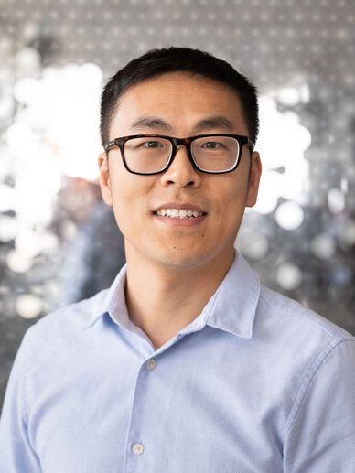
李尚浩 理事长
Chairman
李尚浩博士在生命科学行业的产品管理、商业发展、市场营销及研发领域拥有超过八年的经验，目前担任WuXi AppTec的高级产品经理，专注于临床前药物代谢动力学（DMPK）的国际市场开发。

Slide 7
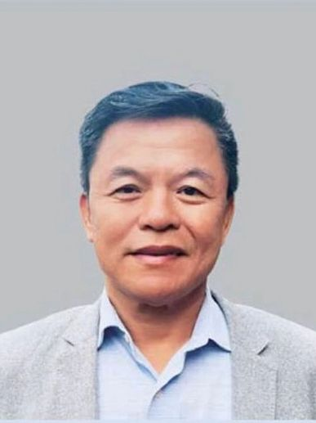
何林（Lin ）理事
Director
何林博士是南加州的资深地产投资人，着重于豪宅开发，不良房贷款，不良地产，和短期过桥贷款。他已经投资过数百个项目, 并取得较高的回报率。其所创立的瑞林公司 (Rellion Inc.: www.RellionDBI.com) 是一家房地产设计建筑投资的综合公司。 何博士的作品曾数次获得设计奖并在专业设计杂志发表。他曾被CNN, 路透社, 彭博社, 洛杉矶时报等广泛报道。

Slide 8
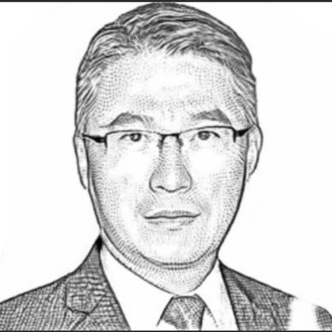
肖永中（John）前任会长、现任理事 Director/Last President
肖永中理事1986年入学天大精密仪器系，90年获光电子技术专业学士学位，98年获得UNIVERSITY OF HARTFORD MBA。毕业后先后在OTIS, JOHNSON CONTROLS 等外资企业服务20多年，负责市场、销售和综合管理工作；近年在海康威视服务，负责北美市场的全球大客户和市场开发，同时积极参与和组织了天大南加州校友会的各项活动，曾任2022-2023届会长。

Slide 9
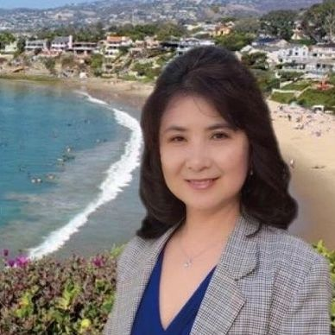
阚晶（Cathy）前任理事长、现任理事 Director/Last Chairmen
阚晶理事荣获天大科技英语系学士和美国坡尔大学管理学硕士，在南加州尔湾工作三十余年。先十几年是在一家国际会计软件公司顾客服务部做技术指导和管理，而后成为加州房地产经纪人，专精各种住宅、公寓买卖投资，1031交换，55 岁以上客户房产买卖，房产税转移等。本人擅长各项文艺并积极参与组织了天大南加州校友会的各项活动。曾任两界理事长。

Slide 10
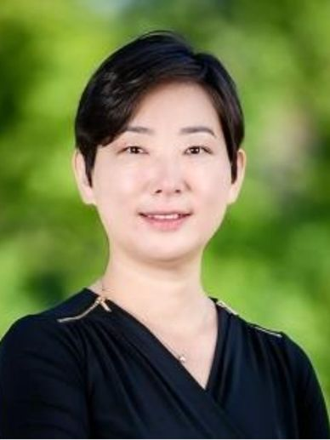
闫淑娟（Sylvia）理事 Director
闫淑娟理事是认证理财规划师（Certified Financial Planner, CFP®), 现任职于美国知名理财公司 Ameriprise Financial，专注于为客户提供全面的财务规划服务。其1996年毕业于天津大学材料工程系，并于2000年赴美取得化工硕士学位，曾在汉高和联合利华等国际公司担任高级工程师，后转入金融业。

Slide 11
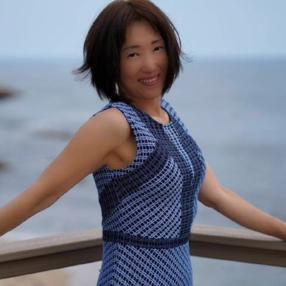
任雪梅（Laura）理事 Director
任理事负责天大南加州校友会网球俱乐部。

Slide 12
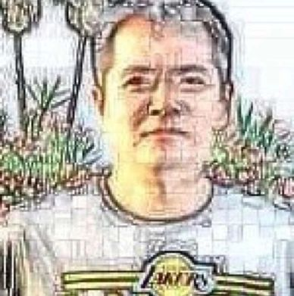
周迅（Xun）理事
Director
周迅理事于1986年入学天大土木系环境工程，97年来美，是小企业主，曾任天大南加校友会2019-2021年会长，现负责乒乓球俱乐部。

Slide 13
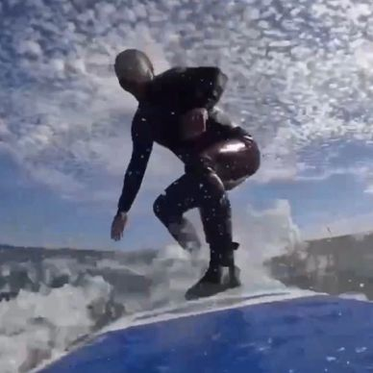
王冲（Chong）理事 Director
王冲理事于1986年入学天大自动化系，现负责筹备天大南加州校友会板桨/冲浪俱乐部。

Slide 14
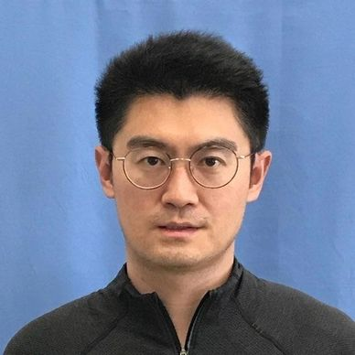
陈一鸣（Yiming）理事
Director
陈一鸣理事本科毕业于天津大学自动化系（2009届优秀毕业生），博士毕业于加州大学河滨分校 (UC Riverside) 电子工程系，现任Meta公司资深主任工程师 (Senior Staff Engineer)。陈博士是知名的空间计算、机器感知理论和技术专家，曾于高通、Snap公司担任核心研发职位。在加入Meta前，陈博士于2017年入选杭州521人才计划引进回国，历任阿里巴巴达摩院高级算法专家、阿里云智能机器人事业部高级经理等职位。

Slide 15
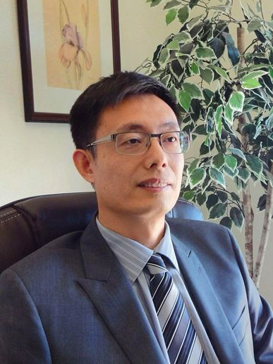
陈永强 (Kevin) 理事
Director
陈永强理事自从辞去花旗集团的IT工作以后，十多年来一直兢兢业业从事中美青少年的文化交流与素质教育方面的工作，目前正在努力创办在海内外华人中普及幸福人生哲学的学校与课程，期望在这个充满挑战与动荡的时代能够为更多华人提供成长与提升的阶梯。

Slide 16
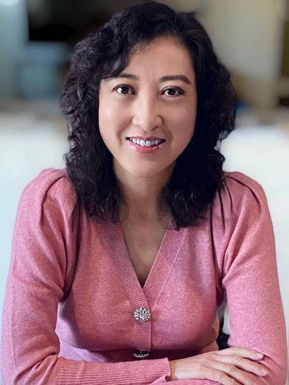
朱晓宇（Sherri）理事 Director
朱晓宇理事自天大建筑系毕业后转而学习西方哲学，曾先后获得中国与加拿大的哲学硕士以及美国南加州大学的哲学博士学位，现任加州羚羊谷学院的西方哲学终身教授。

Slide 17
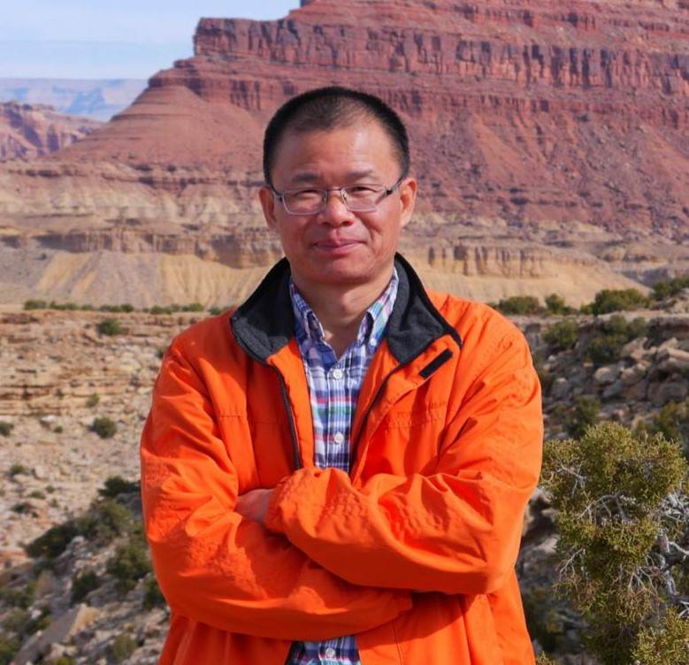
林兴央 (Shawn)
林先生1989年毕业于天大内燃机专业，曾在国内上市企业担任高级工程师、高级经济师，先后从事研发、销售和管理工作30年。2019年来美，现为小企业主。擅长维修，爱好音乐，推崇植物性饮食。目前关注饮食与健康的相关理论和前沿研究，希望能成为健康饮食和品质生活的推广者。

Slide 18
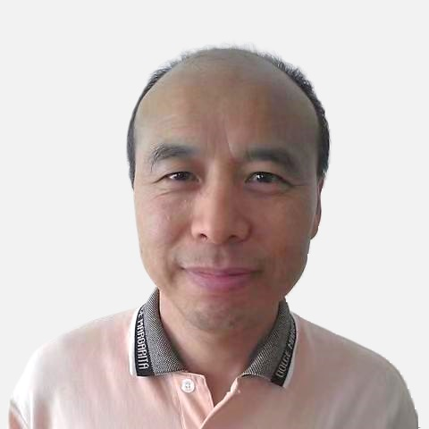
马耀武 博士
天津大学力学系85年硕士学位
Founder and President of High-Speed Rail Society
1982年郑州工学院（现郑州大学）土木建筑学士，1985年天大力学硕士，中国科学技术大学力学博士生，1994年日本长冈技术科学大学材料博士学位。
马博士在日本学习工作16年，美国工作19年。30多年来从事机械、电子、光学、土木、材料、通讯、半导体、汽车、火车的高科技新产品开发，众多产品销售。近年来在开发新型铁路，使高速客运列车、重载货运列车、地铁列车在同一条铁路上运营。铁路车辆比公路车辆具有更短的制动距离和更快的加速度，这将产生重大社会变革，持续50年或100年以上。

Slide 19

陈欣 博士
陈欣博士2006年获得天津大学计算机学士学位，在校期间加入求实BBS/TWT做技术站务，2006-2011在美国密苏里大学哥伦比亚分校从事声学模型/语音识别/机器学习方面研究，获得博士学位，2011-2016年在Pearson(Palo Alto, CA) 从事自动口语/作文考试系统。
自2016年至今，陈博士为Snapchat(Santa Monica,CA)从事AI/推荐系统方面的工作，现居南加州Torrance，业余爱好包括游戏、摄影、旅游。

Slide 20
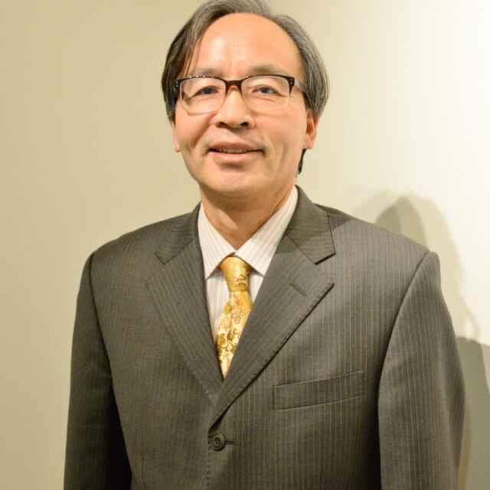
陈岳云
Bill Y. Chen
美国洛杉矶西来大学
工商管理系主任, 终身教授
University of the West, Los Angeles
Dept. Chair and Tenured Full Professor

Slide 21

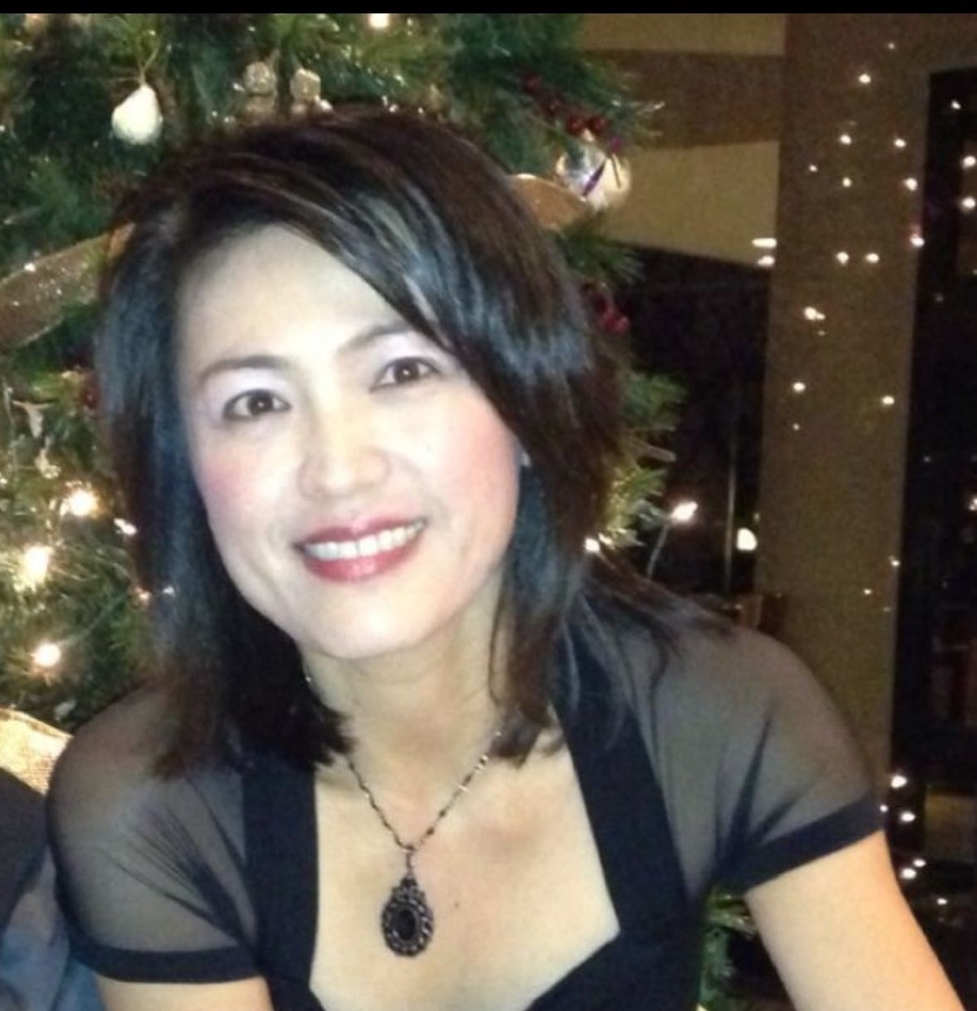
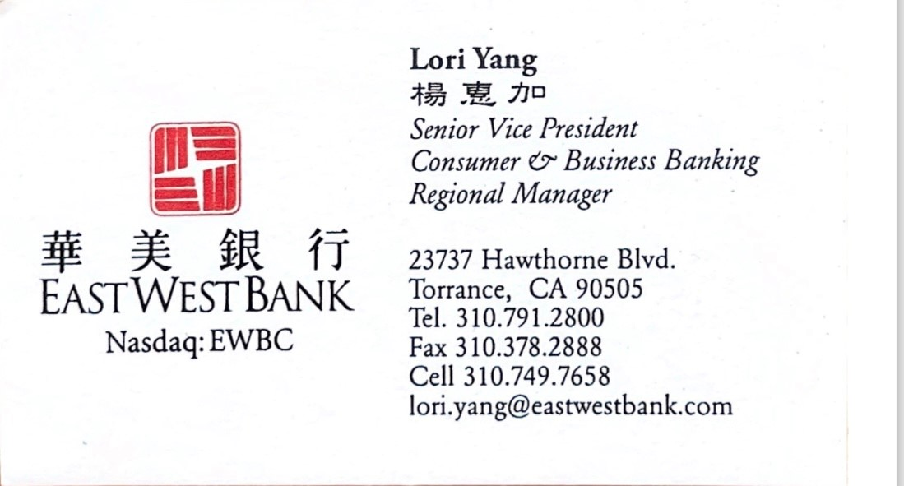

Slide 22


Slide 23


https://shhag.com/
山东华晶集团公司
https://acglassdoor.com
CEO: 张春波 (Sam）

Slide 24
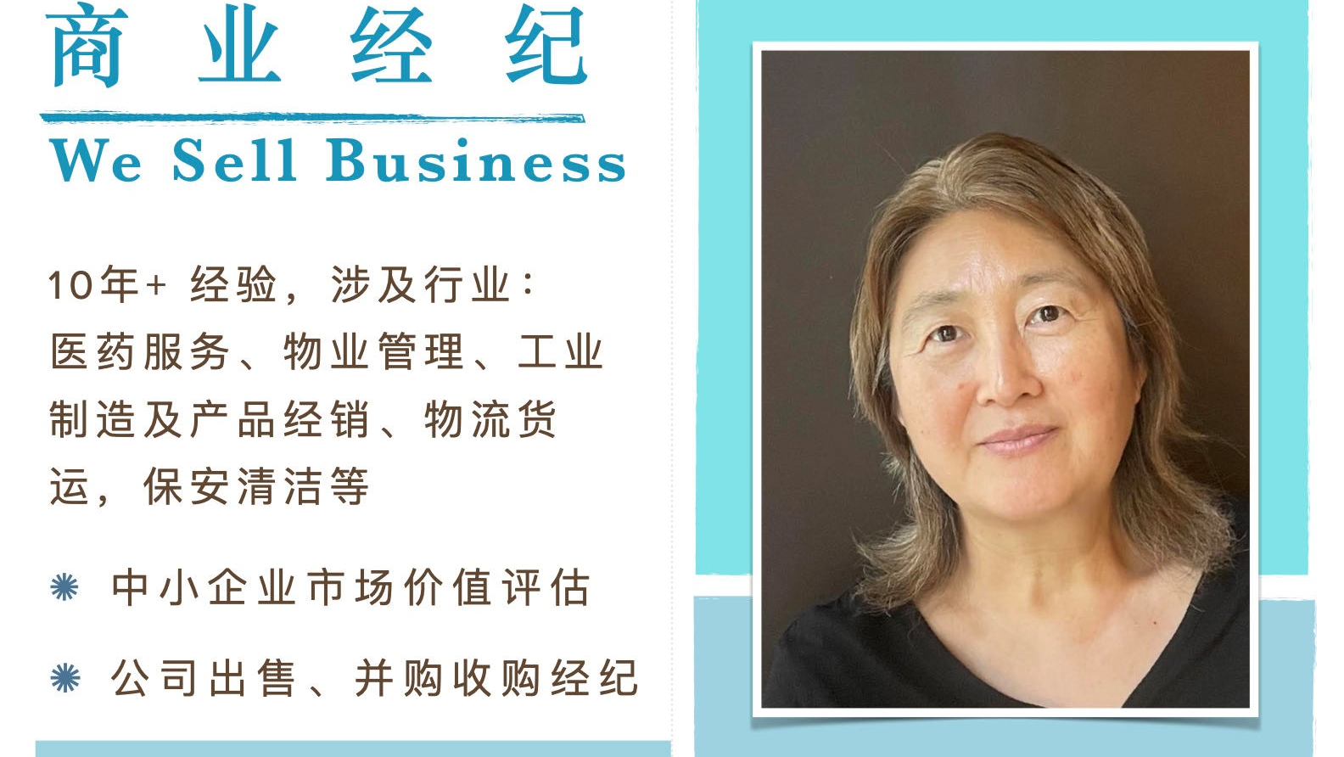

Slide 25
2024届年会
www.tjuaasc.org

Slide 26
理事会

Slide 27
Tianjin University Alumni Association of Southern California: Connecting Communities
天津大学南加州校友会（Tianjin University Alumni Association of Southern California，简称TJUAASC）成立于2015年10月，发展至今已有众多会员，由广泛涉足工业、学术、商业、金融、法律等各行各业的精英人士组成。
在此衷心感谢现有会员一路走来的支持与厚爱，同时诚邀各界校友的持续加入。让我们共同凝聚校友力量，提升母校的国际声誉与形象以及在海内外的影响力和号召力。
加油，天大学子们，the sky is the limit！

Slide 28
合作伙伴

Slide 29
吕宏（Cindy） 会长
President
会长吕宏律师是路博百思律师事务所（Lewis Brisbois Bisggard & Smith LLP: www.lewisbrisbois.com ) 的合伙人，负责全所在整个北美的中国业务。

Slide 30
李尚浩 理事长
Chairman
李尚浩博士在生命科学行业的产品管理、商业发展、市场营销及研发领域拥有超过八年的经验，目前担任WuXi AppTec的高级产品经理，专注于临床前药物代谢动力学（DMPK）的国际市场开发。

Slide 31
何林 理事
Director
何林博士是南加州的资深地产投资人，着重于豪宅开发，不良房贷款，不良地产，和短期过桥贷款。他已经投资过数百个项目, 并取得较高的回报率。其所创立的瑞林公司 (Rellion Inc.: www.RellionDBI.com) 是一家房地产设计建筑投资的综合公司。 何博士的作品曾数次获得设计奖并在专业设计杂志发表。他曾被CNN, 路透社, 彭博社, 洛杉矶时报等广泛报道。

Slide 32
肖永中（John）前任会长、现任理事 Director/Last President
肖永中理事1986年入学天大精密仪器系，90年获光电子技术专业学士学位，98年获得UNIVERSITY OF HARTFORD MBA。毕业后先后在OTIS, JOHNSON CONTROLS 等外资企业服务20多年，负责市场、销售和综合管理工作；近年在海康威视服务，负责北美市场的全球大客户和市场开发，同时积极参与和组织了天大南加州校友会的各项活动，曾任2022-2023届会长。

Slide 33
阚晶（Cathy）前任理事长、现任理事 Director/Last Chairmen
阚晶理事荣获天大科技英语系学士和美国坡尔大学管理学硕士，在南加州尔湾工作三十余年。先十几年是在一家国际会计软件公司顾客服务部做技术指导和管理，而后成为加州房地产经纪人，专精各种住宅、公寓买卖投资，1031交换，55 岁以上客户房产买卖，房产税转移等。本人擅长各项文艺并积极参与组织了天大南加州校友会的各项活动。曾任两界理事长。

Slide 34
闫淑娟（Sylvia）理事 Director
闫淑娟理事是认证理财规划师（Certified Financial Planner, CFP®), 现任职于美国知名理财公司 Ameriprise Financial，专注于为客户提供全面的财务规划服务。其1996年毕业于天津大学材料工程系，并于2000年赴美取得化工硕士学位，曾在汉高和联合利华等国际公司担任高级工程师，后转入金融业。

Slide 35
任雪梅（Laura）理事 Director
任理事负责天大南加州校友会网球俱乐部。

Slide 36
周迅（Xun）理事
Director
周迅理事于1986年入学天大土木系环境工程，97年来美，是小企业主，曾任天大南加校友会2019-2021年会长，现负责乒乓球俱乐部。

Slide 37
王冲（Chong）理事 Director
王冲理事于1986年入学天大自动化系，现负责筹备天大南加州校友会板桨/冲浪俱乐部。

Slide 38
陈一鸣（Yiming）理事
Director
陈一鸣理事本科毕业于天津大学自动化系（2009届优秀毕业生），博士毕业于加州大学河滨分校 (UC Riverside) 电子工程系，现任Meta公司资深主任工程师 (Senior Staff Engineer)。陈博士是知名的空间计算、机器感知理论和技术专家，曾于高通、Snap公司担任核心研发职位。在加入Meta前，陈博士于2017年入选杭州521人才计划引进回国，历任阿里巴巴达摩院高级算法专家、阿里云智能机器人事业部高级经理等职位。

Slide 39
陈永强(Kevin) 理事
Director
陈永强理事自从辞去花旗集团的IT工作以后，十多年来一直兢兢业业从事中美青少年的文化交流与素质教育方面的工作，目前正在努力创办在海内外华人中普及幸福人生哲学的学校与课程，期望在这个充满挑战与动荡的时代能够为更多华人提供成长与提升的阶梯。

Slide 40
朱晓宇（Sherri）理事 Director
朱晓宇理事自天大建筑系毕业后转而学习西方哲学，曾先后获得中国与加拿大的哲学硕士以及美国南加州大学的哲学博士学位，现任加州羚羊谷学院的西方哲学终身教授。

Slide 41
林兴央 (Shawn)
林先生1989年毕业于天大内燃机专业，曾在国内上市企业担任高级工程师、高级经济师，先后从事研发、销售和管理工作30年。2019年来美，现为小企业主。擅长维修，爱好音乐，推崇植物性饮食。目前关注饮食与健康的相关理论和前沿研究，希望能成为健康饮食和品质生活的推广者。

Slide 42
马耀武 博士
天津大学力学系85年硕士学位
Founder and President of High-Speed Rail Society
1982年郑州工学院（现郑州大学）土木建筑学士，1985年天大力学硕士，中国科学技术大学力学博士生，1994年日本长冈技术科学大学材料博士学位。
马博士在日本学习工作16年，美国工作19年。30多年来从事机械、电子、光学、土木、材料、通讯、半导体、汽车、火车的高科技新产品开发，众多产品销售。近年来在开发新型铁路，使高速客运列车、重载货运列车、地铁列车在同一条铁路上运营。铁路车辆比公路车辆具有更短的制动距离和更快的加速度，这将产生重大社会变革，持续50年或100年以上。

Slide 43
陈欣 博士
陈欣博士2006年获得天津大学计算机学士学位，在校期间加入求实BBS/TWT做技术站务，2006-2011在美国密苏里大学哥伦比亚分校从事声学模型/语音识别/机器学习方面研究，获得博士学位，2011-2016年在Pearson(Palo Alto, CA) 从事自动口语/作文考试系统。
自2016年至今，陈博士为Snapchat(Santa Monica,CA)从事AI/推荐系统方面的工作，现居南加州Torrance，业余爱好包括游戏、摄影、旅游。

Slide 44
陈岳云
Bill Y. Chen
美国洛杉矶西来大学
工商管理系主任, 终身教授
University of the West, Los Angeles
Dept. Chair and Tenured Full Professor

Slide 47

https://acglassdoor.com
CEO: 张春波（Sam）

Slide 49
2024届年会
www.tjuaasc.org

Slide 50
理事会

Slide 51
Tianjin University Alumni Association of Southern California: Connecting Communities
天津大学南加州校友会（Tianjin University Alumni Association of Southern California，简称TJUAASC）成立于2015年10月，发展至今已有众多会员，由广泛涉足工业、学术、商业、金融、法律等各行各业的精英人士组成。
在此衷心感谢现有会员一路走来的支持与厚爱，同时诚邀各界校友的持续加入。让我们共同凝聚校友力量，提升母校的国际声誉与形象以及在海内外的影响力和号召力。
加油，天大学子们，the sky is the limit！

Slide 52
合作伙伴

Slide 53
吕宏（Cindy） 会长
President
会长吕宏律师是路博百思律师事务所（Lewis Brisbois Bisggard & Smith LLP: www.lewisbrisbois.com ) 的合伙人，负责全所在整个北美的中国业务。

Slide 54
李尚浩 理事长
Chairman
李尚浩博士在生命科学行业的产品管理、商业发展、市场营销及研发领域拥有超过八年的经验，目前担任WuXi AppTec的高级产品经理，专注于临床前药物代谢动力学（DMPK）的国际市场开发。

Slide 55
何林 理事
Director
何林博士是南加州的资深地产投资人，着重于豪宅开发，不良房贷款，不良地产，和短期过桥贷款。他已经投资过数百个项目, 并取得较高的回报率。其所创立的瑞林公司 (Rellion Inc.: www.RellionDBI.com) 是一家房地产设计建筑投资的综合公司。 何博士的作品曾数次获得设计奖并在专业设计杂志发表。他曾被CNN, 路透社, 彭博社, 洛杉矶时报等广泛报道。

Slide 56
肖永中 理事、前任会长 Director/Last President
肖永中理事1986年入学天大精密仪器系，90年获光电子技术专业学士学位，98年获得UNIVERSITY OF HARTFORD MBA。毕业后先后在OTIS, JOHNSON CONTROLS 等外资企业服务20多年，负责市场、销售和综合管理工作；近年在海康威视服务，负责北美市场的全球大客户和市场开发，同时积极参与和组织了天大南加州校友会的各项活动，曾任2022-2023届会长。

Slide 57
阚晶（Cathy）前任理事长、现任理事 Director/Last Chairmen
阚晶理事荣获天大科技英语系学士和美国坡尔大学管理学硕士，在南加州尔湾工作三十余年。先十几年是在一家国际会计软件公司顾客服务部做技术指导和管理，而后成为加州房地产经纪人，专精各种住宅、公寓买卖投资，1031交换，55 岁以上客户房产买卖，房产税转移等。本人擅长各项文艺并积极参与组织了天大南加州校友会的各项活动。曾任两界理事长。

Slide 58
闫淑娟（Sylvia）理事 Director
闫淑娟理事是认证理财规划师（Certified Financial Planner, CFP®), 现任职于美国知名理财公司 Ameriprise Financial，专注于为客户提供全面的财务规划服务。其1996年毕业于天津大学材料工程系，并于2000年赴美取得化工硕士学位，曾在汉高和联合利华等国际公司担任高级工程师，后转入金融业。

Slide 59
任雪梅（Laura）理事 Director
任理事负责天大南加州校友会网球俱乐部。

Slide 60
周迅（Xun）理事
Director
周迅理事于1986年入学天大土木系环境工程，97年来美，是小企业主，曾任天大南加校友会2019-2021年会长，现负责乒乓球俱乐部。

Slide 61
王冲（Chong）理事 Director
王冲理事于1986年入学天大自动化系，现负责筹备天大南加州校友会板桨/冲浪俱乐部。

Slide 62
陈一鸣（Yiming）理事
Director
陈一鸣理事本科毕业于天津大学自动化系（2009届优秀毕业生），博士毕业于加州大学河滨分校 (UC Riverside) 电子工程系，现任Meta公司资深主任工程师 (Senior Staff Engineer)。陈博士是知名的空间计算、机器感知理论和技术专家，曾于高通、Snap公司担任核心研发职位。在加入Meta前，陈博士于2017年入选杭州521人才计划引进回国，历任阿里巴巴达摩院高级算法专家、阿里云智能机器人事业部高级经理等职位。

Slide 63
陈永强(Kevin) 理事
Director
陈永强理事自从辞去花旗集团的IT工作以后，十多年来一直兢兢业业从事中美青少年的文化交流与素质教育方面的工作，目前正在努力创办在海内外华人中普及幸福人生哲学的学校与课程，期望在这个充满挑战与动荡的时代能够为更多华人提供成长与提升的阶梯。

Slide 64
朱晓宇（Sherri）理事 Director
朱晓宇理事自天大建筑系毕业后转而学习西方哲学，曾先后获得中国与加拿大的哲学硕士以及美国南加州大学的哲学博士学位，现任加州羚羊谷学院的西方哲学终身教授。

Slide 65
林兴央 (Shawn）
林先生1989年毕业于天大内燃机专业，曾在国内上市企业担任高级工程师、高级经济师，先后从事研发、销售和管理工作30年。2019年来美，现为小企业主。擅长维修，爱好音乐，推崇植物性饮食。目前关注饮食与健康的相关理论和前沿研究，希望能成为健康饮食和品质生活的推广者。

Slide 66
马耀武 博士
天津大学力学系85年硕士学位
Founder and President of High-Speed Rail Society
1982年郑州工学院（现郑州大学）土木建筑学士，1985年天大力学硕士，中国科学技术大学力学博士生，1994年日本长冈技术科学大学材料博士学位。
马博士在日本学习工作16年，美国工作19年。30多年来从事机械、电子、光学、土木、材料、通讯、半导体、汽车、火车的高科技新产品开发，众多产品销售。近年来在开发新型铁路，使高速客运列车、重载货运列车、地铁列车在同一条铁路上运营。铁路车辆比公路车辆具有更短的制动距离和更快的加速度，这将产生重大社会变革，持续50年或100年以上。

Slide 67
陈欣 博士
陈欣博士2006年获得天津大学计算机学士学位，在校期间加入求实BBS/TWT做技术站务，2006-2011在美国密苏里大学哥伦比亚分校从事声学模型/语音识别/机器学习方面研究，获得博士学位，2011-2016年在Pearson(Palo Alto, CA) 从事自动口语/作文考试系统。
自2016年至今，陈博士为Snapchat(Santa Monica,CA)从事AI/推荐系统方面的工作，现居南加州Torrance，业余爱好包括游戏、摄影、旅游。

Slide 68
陈岳云
Bill Y. Chen
美国洛杉矶西来大学
工商管理系主任, 终身教授
University of the West, Los Angeles
Dept. Chair and Tenured Full Professor

Slide 71
https://acglassdoor.com
CEO: 张春波（Sam）

Slide 73
2024届年会
www.tjuaasc.org

Slide 74
吕宏（Cindy） 会长
President
会长吕宏律师是路博百思律师事务所（Lewis Brisbois Bisggard & Smith LLP: www.lewisbrisbois.com ) 的合伙人，负责全所在整个北美的中国业务。

Slide 75
李尚浩 理事长
Chairman
李尚浩博士在生命科学行业的产品管理、商业发展、市场营销及研发领域拥有超过八年的经验，目前担任WuXi AppTec的高级产品经理，专注于临床前药物代谢动力学（DMPK）的国际市场开发。

Slide 76



天津大学南加州校友会（Tianjin University Alumni Association of Southern California，简称TJUAASC）成立于2015年10月，在此衷心感谢现有会员一路走来的支持与厚爱。加油，天大学子们，the sky is the limit！

